Slide 1

ОТЧЕТ О ДЕЯТЕЛЬНОСТИ
Благотворительного фонда «Надежда и опора»
за 2018 год

Slide 2

БЛАГОТВОРИТЕЛЬНЫЙ ФОНД «НАДЕЖДА И ОПОРА» - 2018
ЦЕЛИ ФОНДА
- социальная поддержка и защита сотрудников и бывших сотрудников ОАО «Сетевая компания» (пенсионеров, ветеранов труда);
- содействие укреплению мира, дружбы и согласия между народами, предотвращению социальных, национальных, религиозных конфликтов;
- содействие укреплению престижа и роли семьи в обществе;
- содействие защите материнства, детства и отцовства;
- содействие деятельности в сфере образования, науки, культуры, искусства, просвещения, духовному развитию личности;
- содействие деятельности в сфере профилактики и охраны здоровья граждан, а также пропаганды здорового образа жизни, улучшения морально-психологического состояния граждан;
- содействие деятельности в сфере физической культуры и массового спорта;
- охрана и должное содержание зданий, объектов и территорий, имеющих историческое, культовое, культурное или природоохранное значение;
- осуществление иной деятельности, направленной на достижение уставных целей Фонда.
За 2018 год Благотворительным фондом «Надежда и опора» оказана благотворительная помощь на общую сумму 23,9 млн. рублей
В целом, за период действия Благотворительного фонда «Надежда и опора» с 2015 по 2018 год
было рассмотрено 1151 обращений, оказано благотворительной помощи на сумму 37,2 млн. руб.

Slide 3
РАСПРЕДЕЛЕНИЕ СРЕДСТВ БЛАГОТВОРИТЕЛЬНОГО ФОНДА «НАДЕЖДА И ОПОРА» ЗА 2018 г.
НАДЕЖДА И ОПОРА
Благотворительный фонд
Поступило средств
25,1 млн.руб.
Помощь сотрудникам:
1,2
(5%)
млн.руб.
Помощь Пенсионерам:
22,7
(95%)
млн.руб.

Slide 4

БЛАГОТВОРИТЕЛЬНАЯ ПОМОЩЬ ФОНДА «НАДЕЖДА И ОПОРА» ЗА 2015-2018 ГГ. И 2018 Г.
2015-2018 гг.
2018 г.
млн.руб.
Проведение
операций
3,0
24,0
млн.руб.
Проведение операций
1,3
Лечение (в т.ч. медикаменты)
1,2
Зубные протезы
2,3
Путевки в санатории
4,9
Приобретение слуховых аппаратов
0,04
Обследование
0,5
КЦСОН*
1,2
Выплаты на день пожилых людей
2,8
Проведение мероприятий
8,6
Пожар
0,6
Помощь детям сотрудникакм
0,5
Помощь детям сотрудникам
0,5
Лечение (в т.ч. медикаменты)
2,5
Пожар
0,6
37,2
млн.руб.
Зубные протезы
6,0
Проведение мероприятий
15,2
Путевки в санатории
6,3
КЦСОН*
2,0
Приобретение слухового аппарата
0,2
Обследование
1,0
*Комплексные центры соц. обслуживания по линии соцзащиты

Slide 5


ОКАЗАНИЕ БЛАГОТВОРИТЕЛЬНОЙ ПОМОЩИ ЗА 2018 Г. В РАЗРЕЗЕ СТРУКТУРНЫХ ЕДИНИЦ ОАО «СЕТЕВАЯ КОМПАНИЯ»
Количество обращений за 2018 год –
302 шт.
Сумма обращений за 2018 год –
7,1 млн.руб.

Slide 6






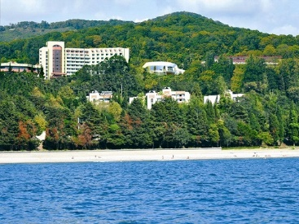


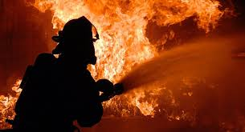



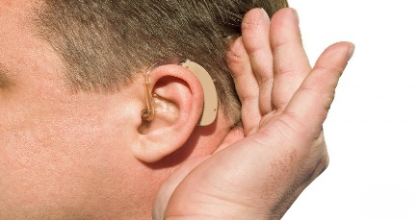
ВИДЫ БЛАГОТВОРИТЕЛЬНОЙ ПОМОЩИ ЗА 2018 г.
БЛАГОТВОРИТЕЛЬНАЯ ПОМОЩЬ СОТРУДНИКАМ
БЛАГОТВОРИТЕЛЬНАЯ ПОМОЩЬ ПЕНСИОНЕРАМ
3 обращения, 75,8 тыс.руб.
52 обращения, 1 219,2 тыс.руб.
139 обращения, 1 168,2 тыс.руб.
Лечение (в т.ч. медикаменты)
Проведение операции
Проведение операции
103 обращения, 449,8 тыс.руб.
1 обращение, 2,8 тыс.руб.
Обследование
116 обращений, 2 326,1 тыс.руб.
Лечение
3 обращения, 33,6 тыс.руб.
129 обращений, 4 894,9 тыс.руб.
Обследование
Путевки в санаторий
2 804,0 тыс.руб.
Выплаты на День пожилых людей
2 обращения, 600,0 тыс.руб.
99 обращения, 1 233,3 тыс.руб.
Пожар
КЦСОН*
8 562,0 тыс.руб.
2 обращения, 43,5 тыс.руб.
3 обращения, 500,1 тыс.руб.
Помощь детям сотрудникам
Поздравления на День энергетика
Приобретение слухового аппарата
*Комплексные центры соц. обслуживания по линии соцзащиты

